Slide 1
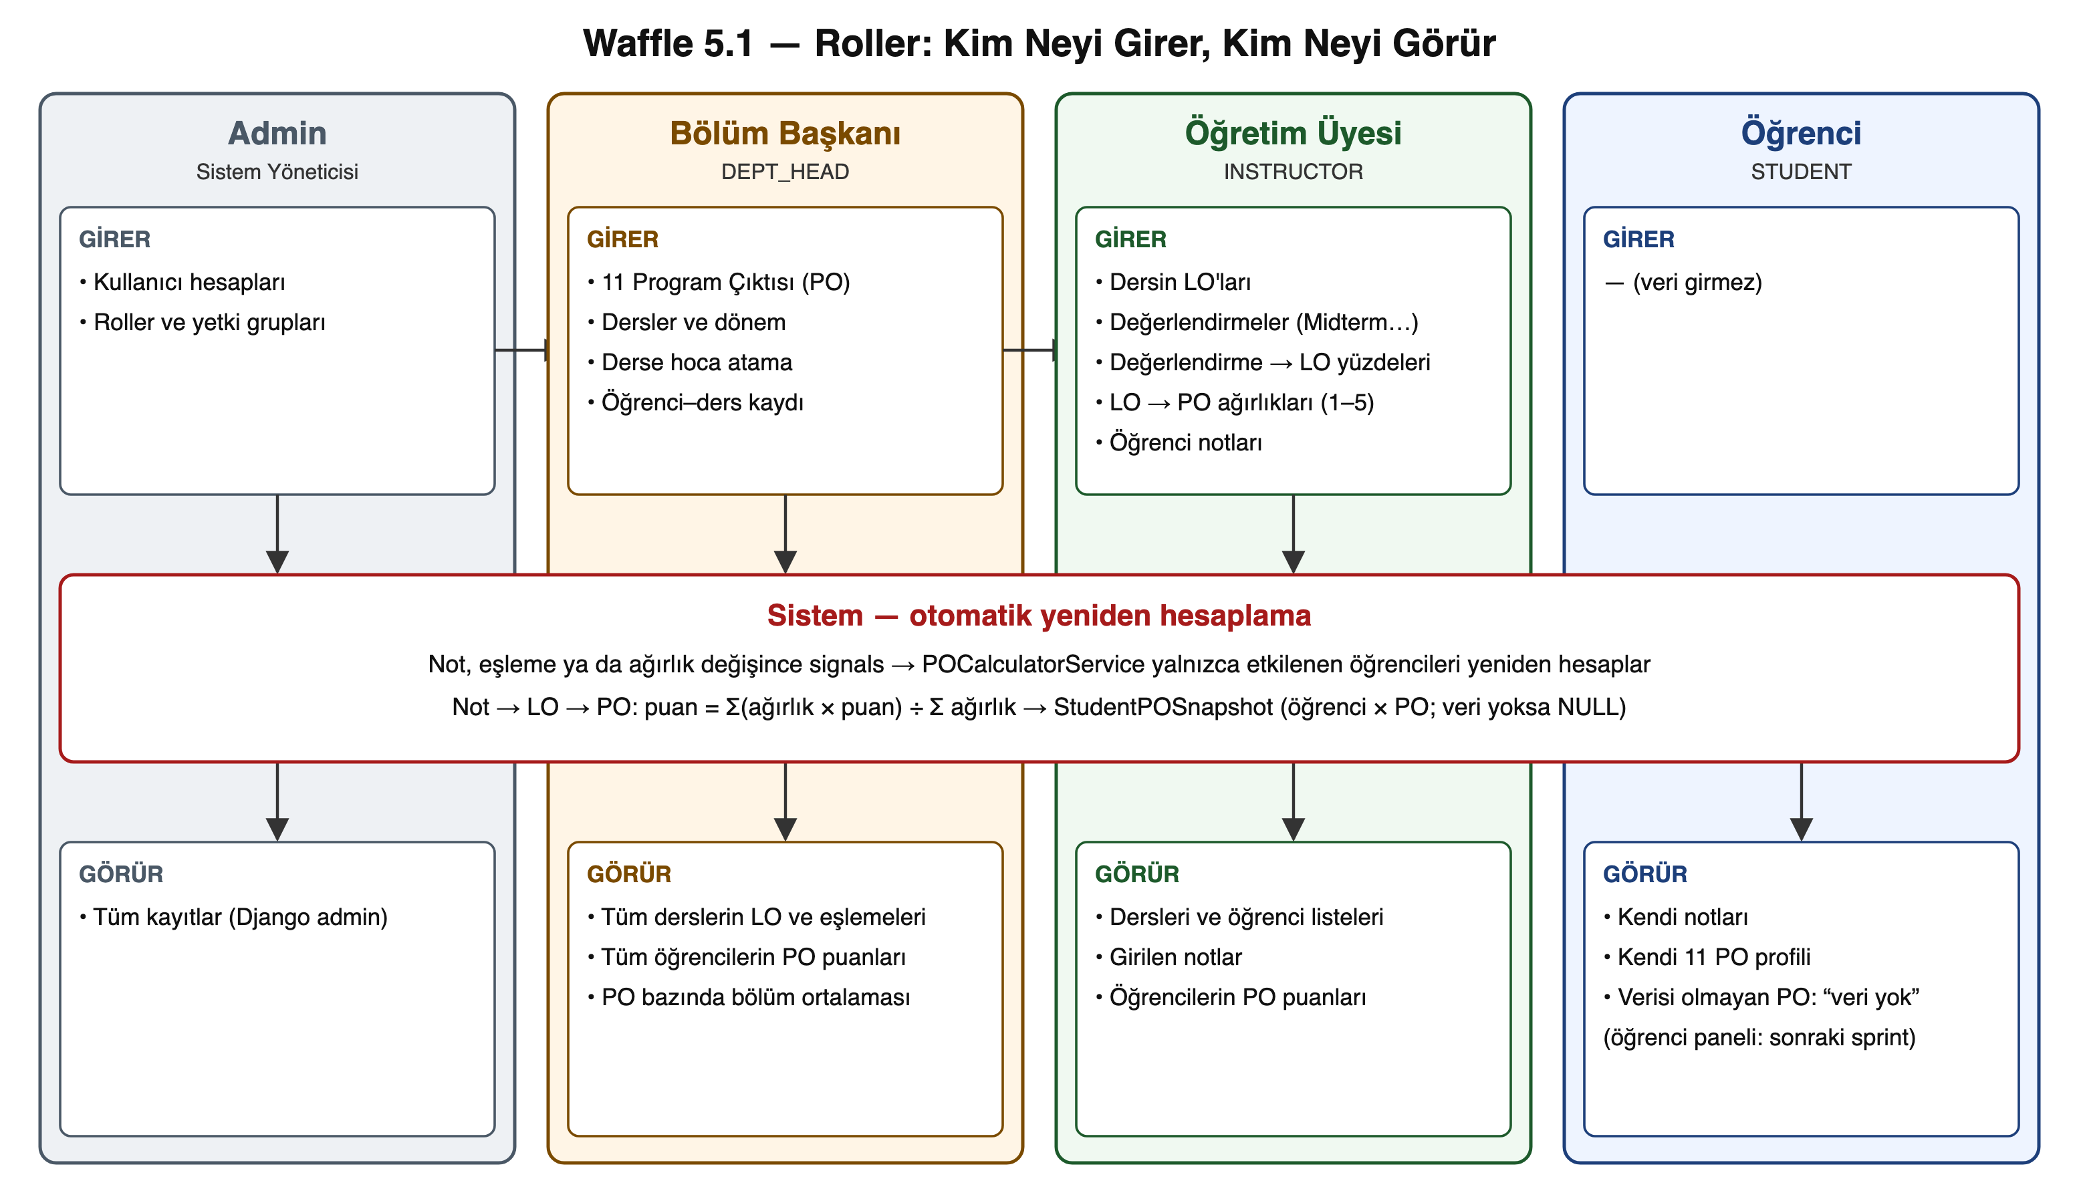
Roller: kim neyi girer, kim neyi görür
Waffle 5.1 fast (high) · Berkegn

Slide 2
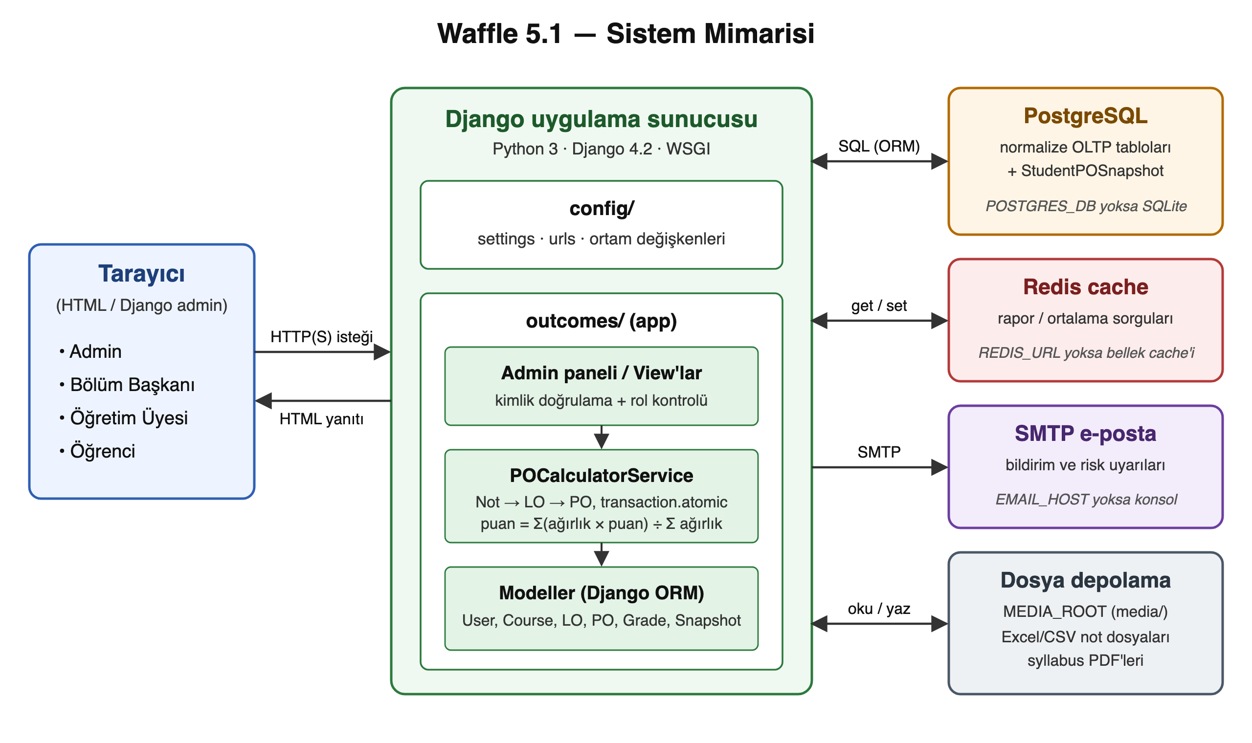
Sistem mimarisi
Waffle 5.1 fast (high) · EmreSndkc

Slide 3
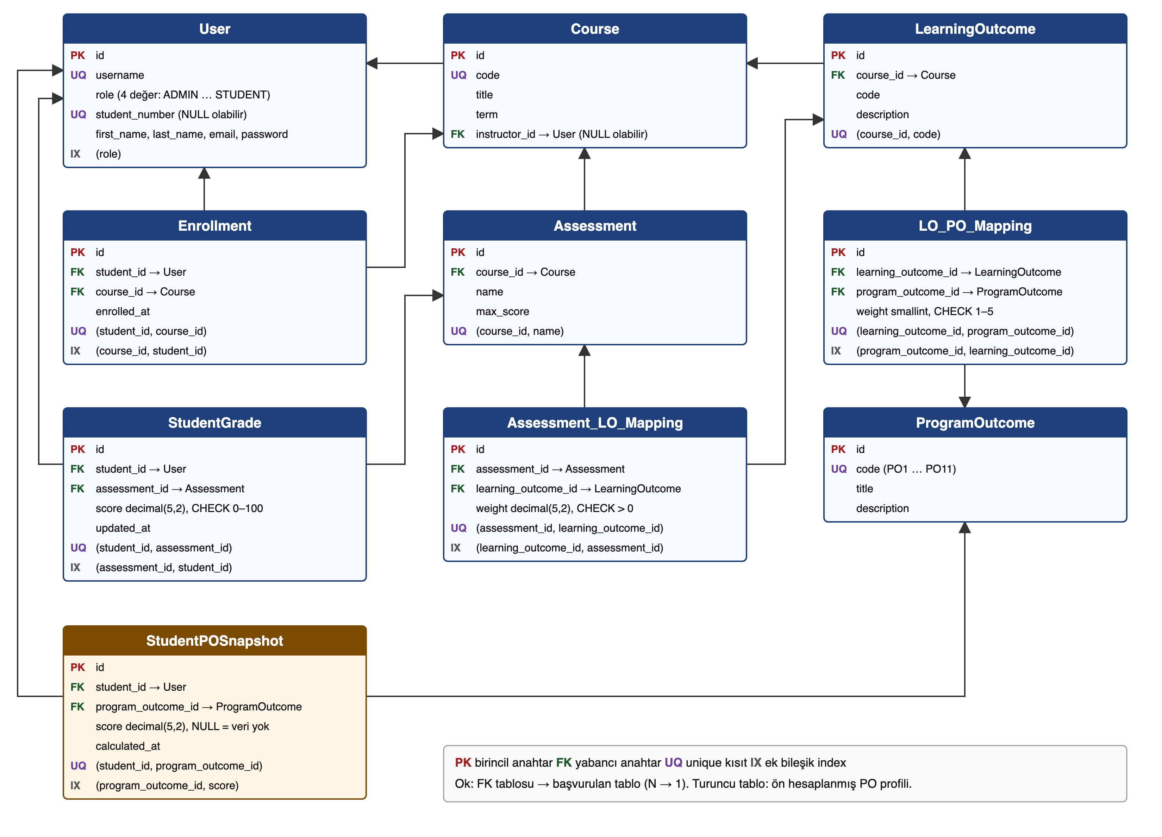
Veri modeli: ER diyagramı
Waffle 5.1 fast (high) · brkznqr

Slide 4
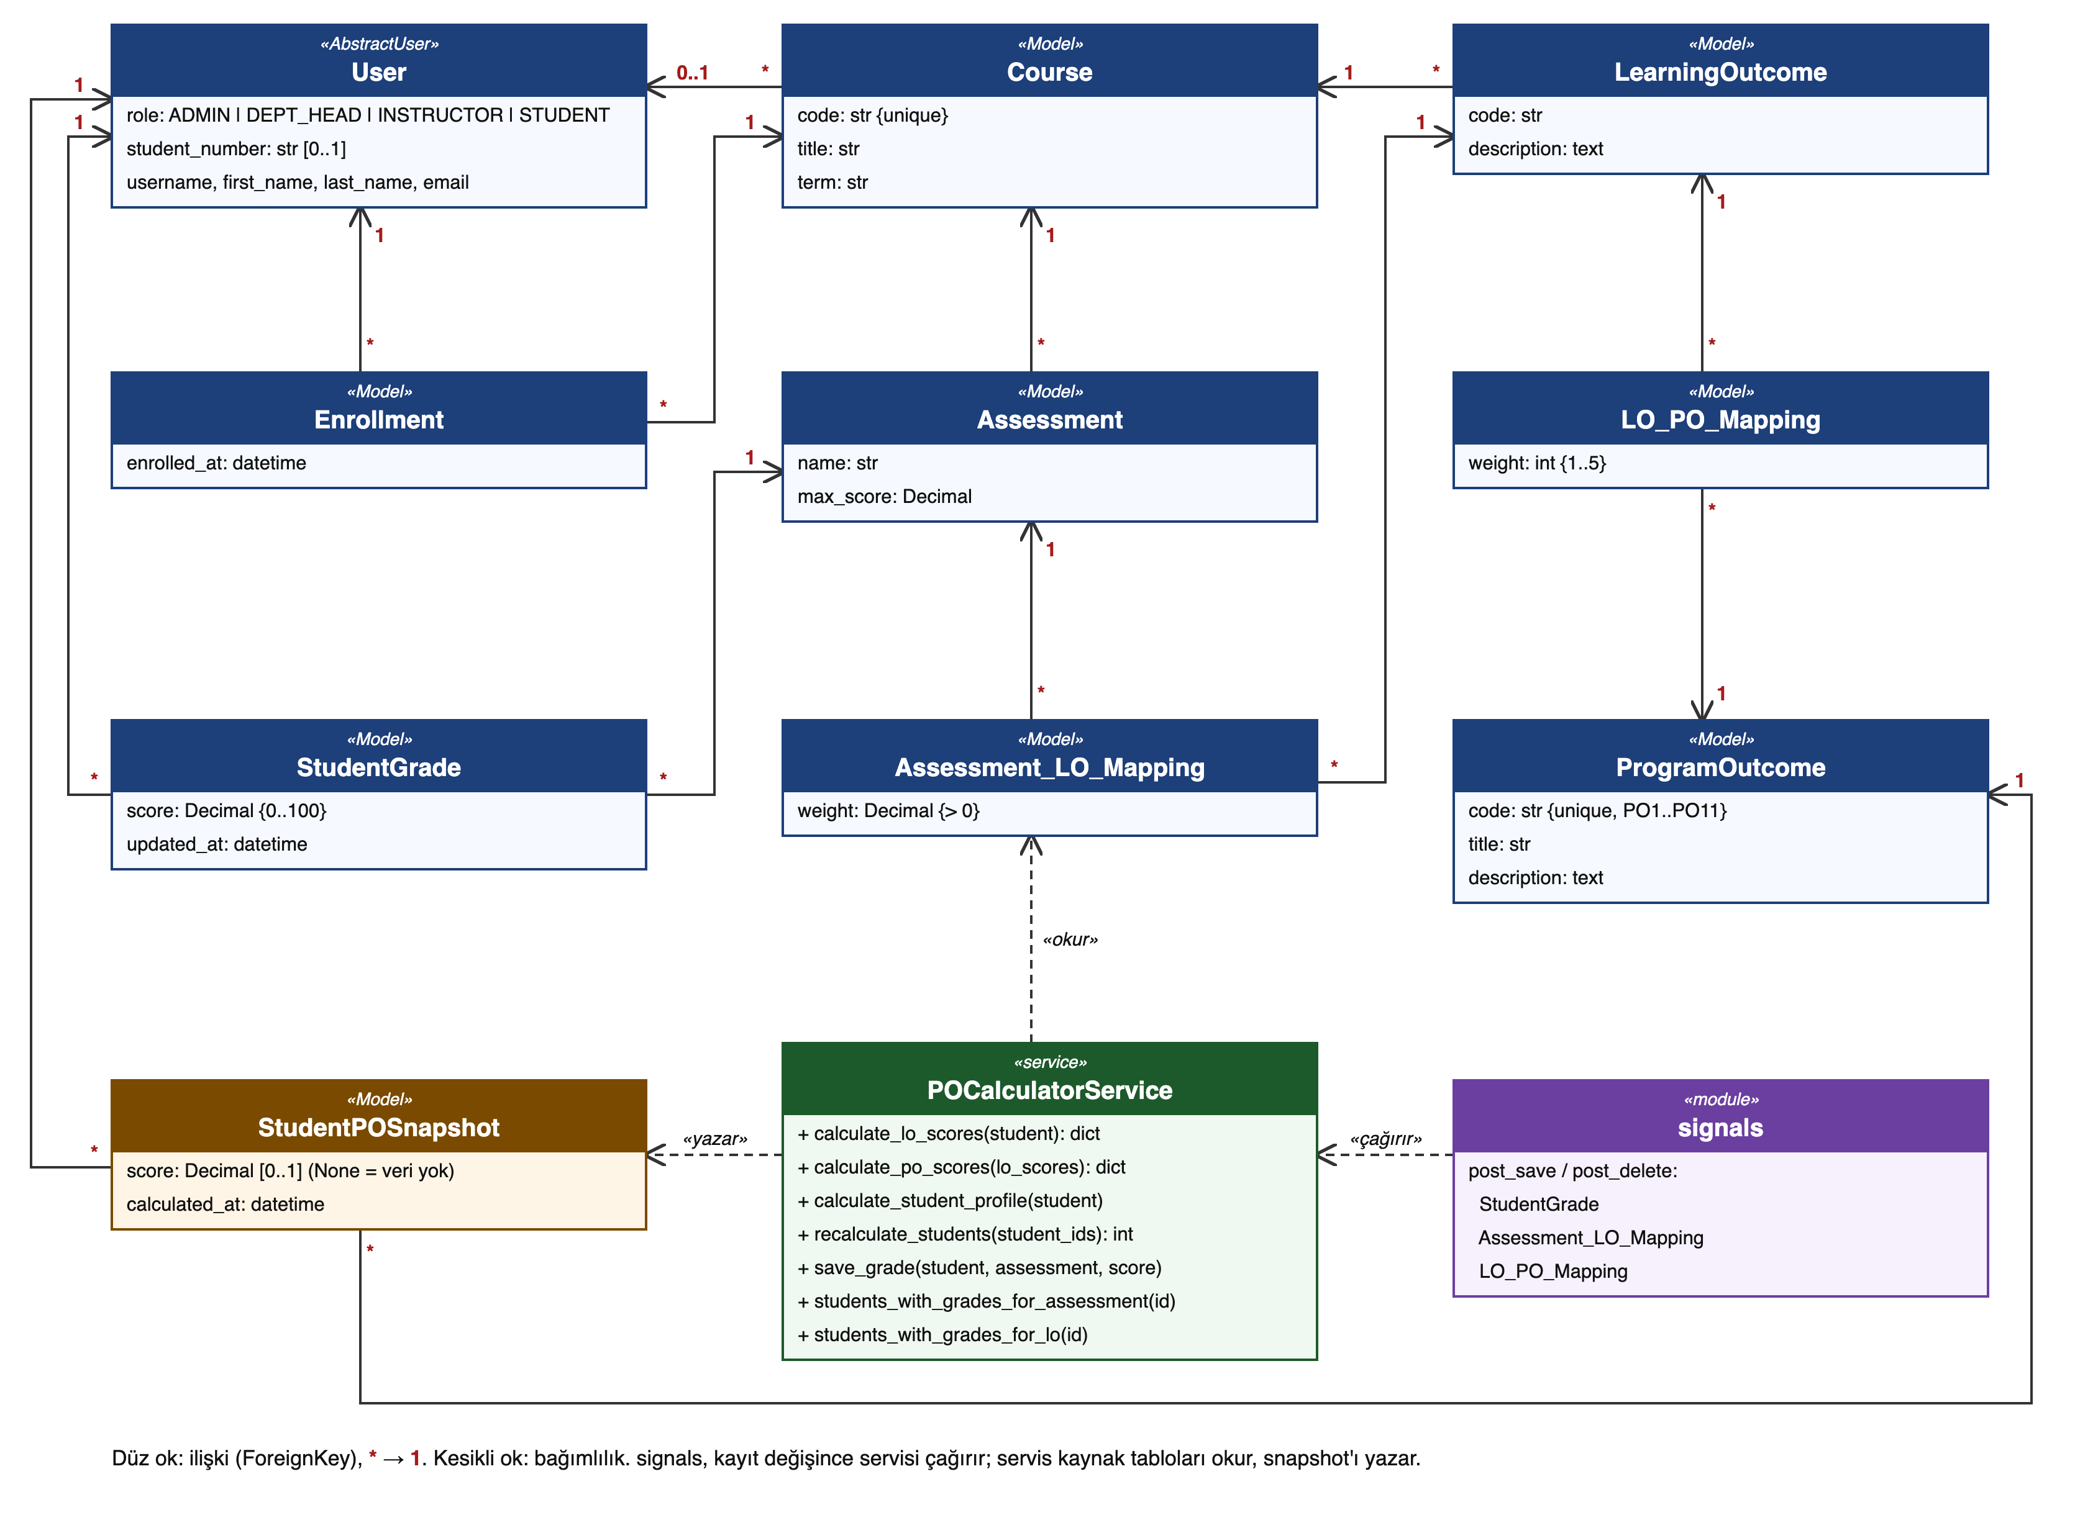
Class diyagramı
Waffle 5.1 fast (high) · eminozkanca

Slide 5
Hesaplama örneği ve tutarlılık
Waffle 5.1 fast (high) · eminozkanca
Midterm 90, Project 80 · Midterm→LO1 %60, Project→LO1 %40, Midterm→LO2 %40, Project→LO2 %100
Adım | Hesap | Sonuç
LO1 | (0.60 × 90 + 0.40 × 80) ÷ (0.60 + 0.40) | 86.0
LO2 | (0.40 × 90 + 1.00 × 80) ÷ (0.40 + 1.00) | 82.9
PO1 | (2 × 86.0 + 1 × 82.86) ÷ (2 + 1) | 85.0
PO2 | (2 × 82.86) ÷ 2 | 82.9
PO3 | bağlı LO yok | NULL (veri yok)
• LO→PO ağırlığı 1–5 tam sayı: örnekteki 1.0 : 0.5 : 1.0 oranı 2 : 1 : 2 olarak girilir, sonuç aynı
• Not, eşleme ya da ağırlık değişince yalnızca etkilenen öğrenciler yeniden hesaplanır (signals)
• Değişiklik + hesaplama tek transaction (transaction.atomic); öğrenci satırı select_for_update ile kilitlenir
• PostgreSQL READ COMMITTED: kilit, eşzamanlı iki hesaplamanın birbirini ezmesini önler

Slide 6
Sonraki adımlar
Waffle 5.1 fast (high)
Sprint | İş | Neden
S1 | Giriş + rol bazlı yönlendirme, sahiplik kontrolü, CI (GitHub Actions) | Hoca yalnızca kendi dersini, öğrenci yalnızca kendini görsün
S2 | Ders/LO/değerlendirme kurulum ve not girme ekranları | Admin paneli yerine role özel ekranlar
S3 | Öğrenci PO paneli, Excel/CSV toplu not yükleme | 60 kişilik sınıf tek dosyada
S4–S5 | Bölüm başkanı ısı haritası, PDF rapor, e-posta uyarısı | Redis cache ve SMTP burada devreye girer
S6 | Gerçekçi hacimle ölçüm (500 öğrenci, 40 ders) | Tablo boyutları ve index etkisi final raporunda
Açık konular: Assessment.max_score hesaba katılmıyor · resmi 11 PO metni doğrulanacak · eşzamanlılık testi yazılacak

